Slide 1
車牌辨識
嵌入式影像處理
組員:C110112158 葉宇樺
C110112164 胡家豪

Slide 2
需求
功能:
辨識圖片中的車牌號碼
將入場的車牌紀錄及離場的車牌刪除
能隨時檢視停車場內的車牌
畫面大小:
1024 * 800pixels (12/12更新)
效能:
每次一張圖片
30FPS取五張圖片
介面:
外部(Python Tkinter):
顯示目前車牌圖片及號碼
顯示目前車輛總數及剩餘位置
限制:
一次一輛車
正面車牌
中華民國車牌

Slide 3
Breakdown
車牌辨識
尋找車牌
圖片處理
前處理
更改圖片大小(1024 * 800)
提高對比度
轉成HSV
偵測白色區域(HSV範圍)
應用形態學
UI介面
Tkinter
範圍設置
調整圖片
提出候選區域
辨識車牌
OCR辨識

Slide 4
流程圖
輸入圖片
轉成1024*800
提高
對比度
轉成
HSV
找出符合的HSV白色區塊
閉操作
增強白色區塊
弱化非白色區塊
找車牌
候選區塊
顯示候選
區塊數量
OCR車牌號碼辨識
車牌篩選條件:
area : 1000 ~ 200000
車牌像素大小
aspect_ratio : 1.3~6.0
車牌長寬比
h : >50
車牌高度像素大小

Slide 5
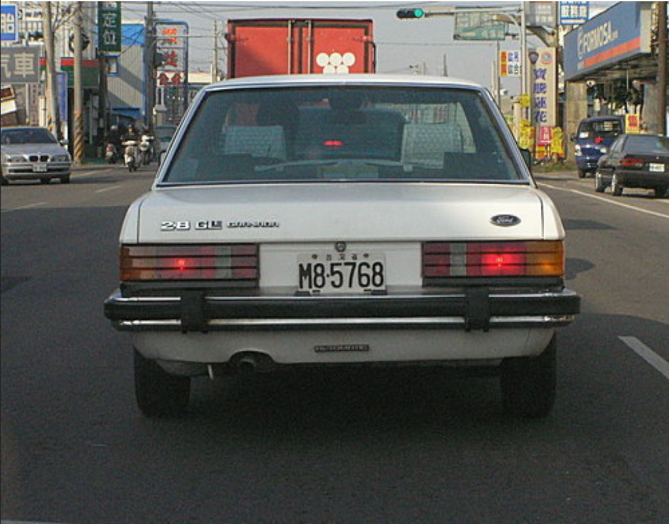
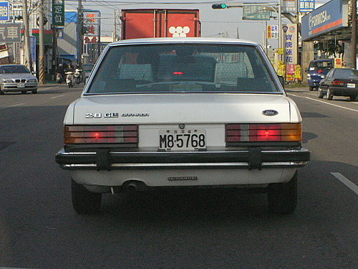
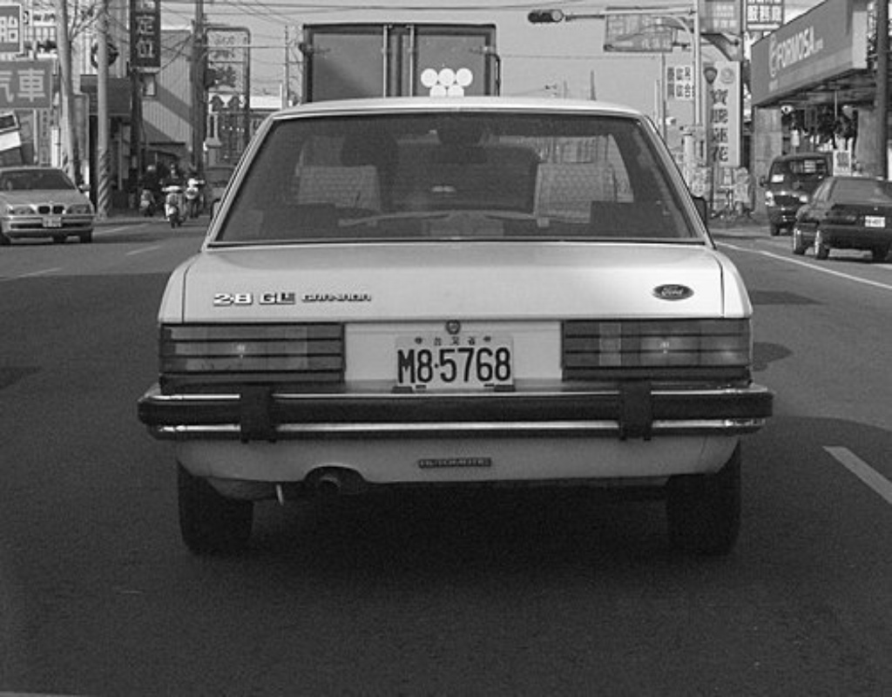
API (old)
cv2.resize(src , (width , height))
src: input image
height: image height
cv2.cvtColor(src , cv2.COLOR_BGR2GRAY)
Change an image color type
src: input image
width: image width
Change an image size
Input: image
output image
Cv2.COLOR_BGR2GRAY: Change color type
Input: image
output: image

Slide 6

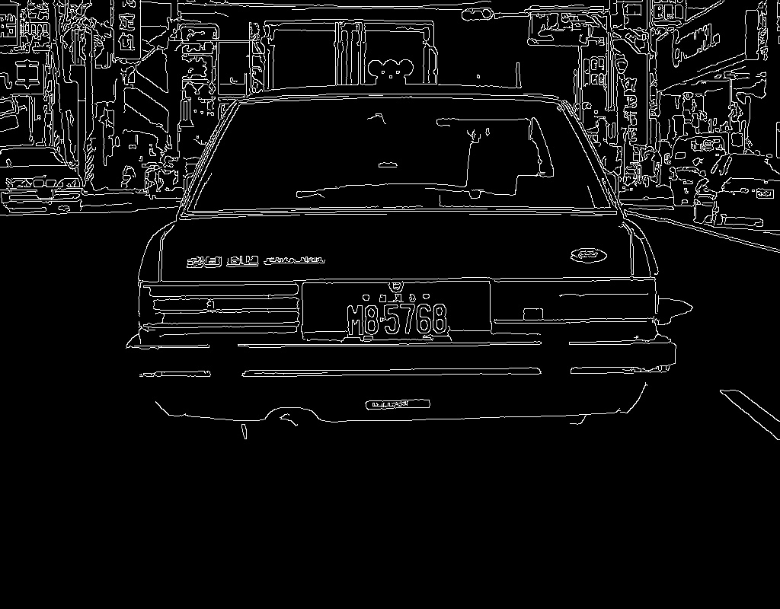
API (old)
cv2.bilateralFilter(src ,d , sigmaColor, sigmaSpace)
src: input image
sigmaColor:
cv2.Canny(src, threshold1 , threshold2)
Change image color type
src: input image
d:
Applies the bilateral filter to an image
Input: image
output image
threshold1:
Input: image
output: image
sigmaSpace:
threshold2:

Slide 7
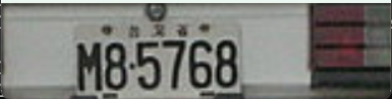
API (old)
find_contours(src)
src: input image
Cutting contours
Input: image
output: images(10)
Input: image
output: result
pic_identify(src)

Slide 8
API
cv2.resize(src , (width , height))
src: input image
height: image height
width: image width
Change an image size
Input: image
output image

Slide 9
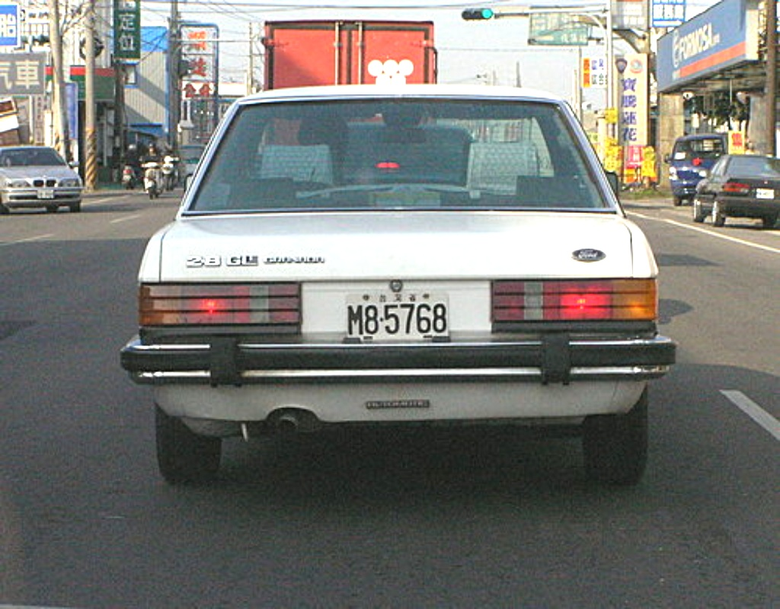
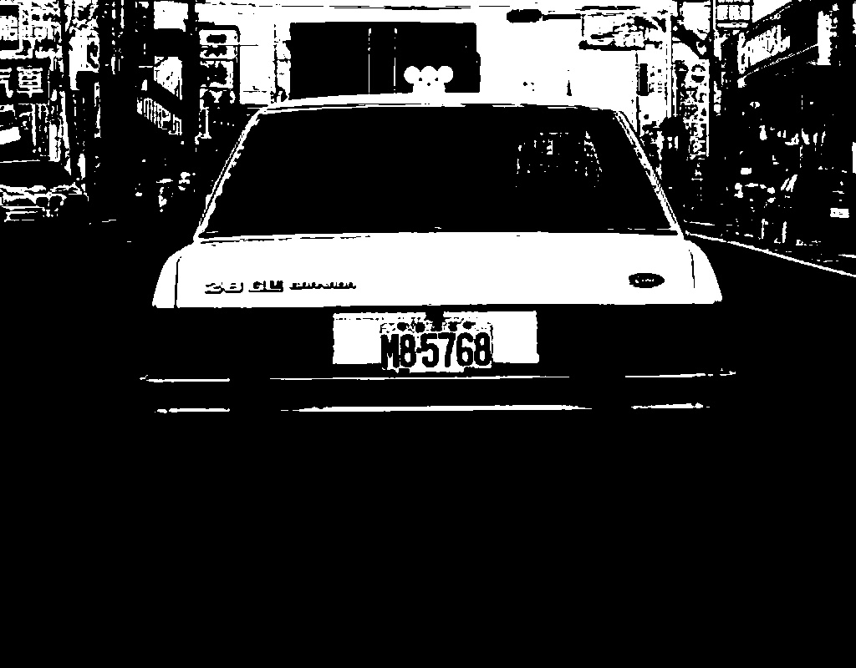
API
cv2.convertScaleAbs(src , alpha , beta)
src: input image array Input : image array output : image array
find_white(src , h_low , h_high , s_low , s_high , v_low , v_high)
Find image white color
Increase contrast
beta: optional delta added to the scaled values
alpha : optional scale factor
src: input image Input: image output: image
h_low : the lowest h value
h_high : the highest h value
s_low : the lowest s value
s_high : the highest s value
v_low : the lowest v value
v_high : the highest v value

Slide 10
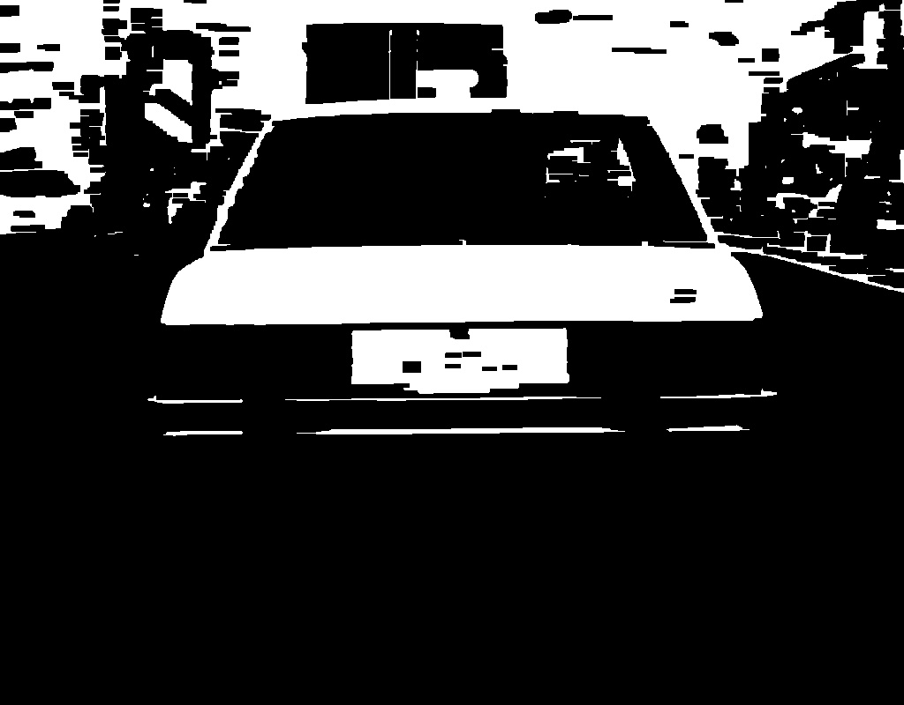
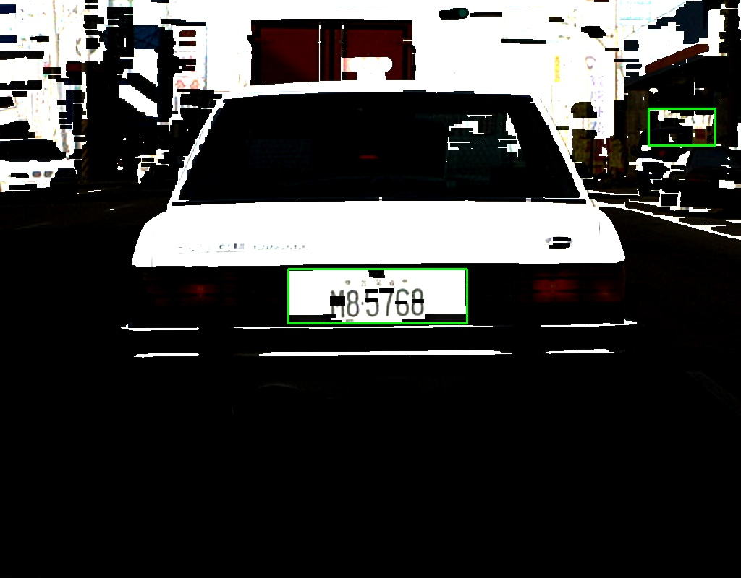
API
Increase_area(src , kernal)
src: input image array
Increase area strength (use cv2.MORPH_CLOSE)
find_contours(src , area_low , area_high , ratio_low , ratio_high)
ratio_low : the lowest ratio
src: input image Input : image array output : image array
area_low : the lowest area bits
area_high : the highest area bits
ratio_high : the highest ratio
Input : image array
output : image array
kernal : kernel size
Find image contours

Slide 11

API
embedded_image_processing(src )
Find contours license plate number
src : input image image input : image output : image

Slide 12
未來計畫
12/19
將斜角車牌調整
白色車輛優化
調整判斷速度

